Slide 1
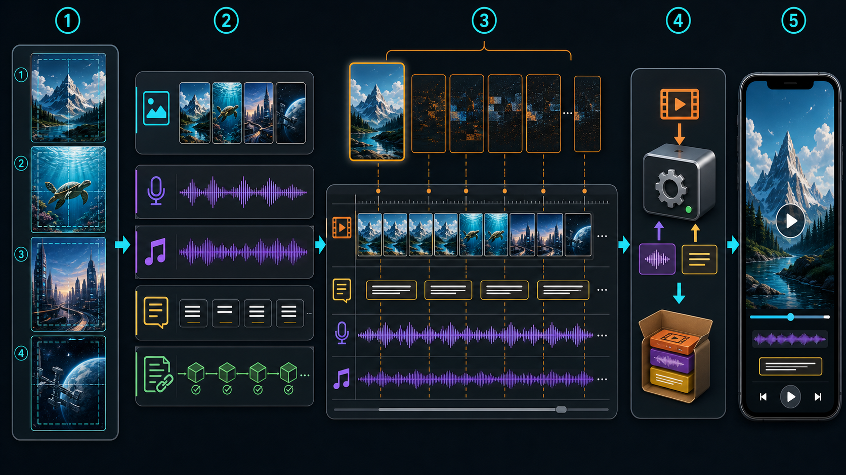
W14
影片模組
生成內容與素材溯源
如何建立可追溯的多媒體素材庫？
從原理、實驗到可說明的作品
多媒體系統 115
W14 · 影片模組

Slide 2
W14
影片模組
本週學習地圖
1
2
3
建立 source／image／audio／subtitle 結構
填寫素材來源、授權、同意與 AI 紀錄
讓素材包可由他人快速接手
多媒體系統 115
W14 · 影片模組

Slide 3
W14
影片模組
核心原理
關鍵詞
01
素材包是剪輯流程的輸入契約
metadata
provenance
asset ID
consent scope
說明規則
02
指出輸入、改變的參數、觀察到的輸出，以及仍不能確定的部分。
內嵌 metadata 可能在轉檔或上傳時消失
03
provenance 應記錄來源、處理與用途鏈
多媒體系統 115
W14 · 影片模組

Slide 4
W14
影片模組
課堂實驗／任務
1
2
整理 8–12 個素材
填 ASSET_LOG.csv
3
4
交換素材包做五分鐘驗收
替缺檔或失權素材準備備援
多媒體系統 115
W14 · 影片模組

Slide 5
W14
影片模組
同一核心，兩種支架
日間引導
進修挑戰
使用固定資料夾與表格欄位。
增加版本規則與缺檔自動檢查。
共同底線
CPU 路徑可完成；AI 生成需記錄；素材需有來源與同意；每位學生都能說明關鍵原理。
多媒體系統 115
W14 · 影片模組

Slide 6
W14
影片模組
本週完成條件
繳交
Exit Ticket
完整素材包
ASSET_LOG.csv
AI_USAGE.md
metadata 與 provenance 差在哪？
為何不覆寫原始檔？
哪個素材失權就要換？
不要只交成品：留下變因、觀察、判斷與限制，才能把作品變成可學習的系統。
多媒體系統 115
W14 · 影片模組

